Slide 1



Hardware and Software Fundamentals of Intelligent Computing Systems

Slide 2
Lecture 44: End-to-End Performance Optimization

Slide 3
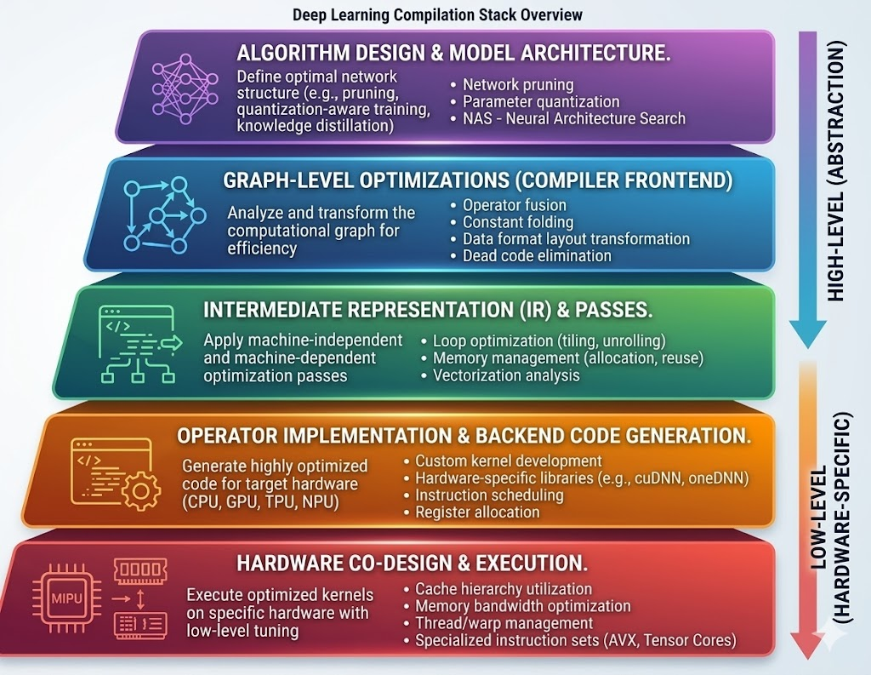
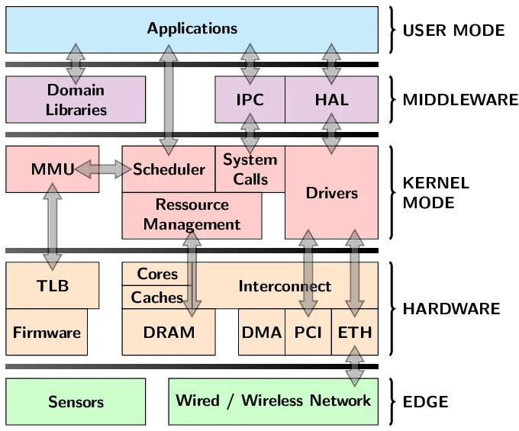
End-to-End Performance Optimization
Collaborative Acceleration
From algorithm design to compiler optimization to operator implementation
Notes:
在人工智能领域，大语言模型（LLM）的参数规模已从百亿级跃升至万亿级，这种规模化的增长虽然带来了涌现能力，但也对底层算力基础设施提出了前所未有的挑战。传统的软件栈开发模式往往呈现出烟囱式、碎片化的特征，不同层级之间的优化策略缺乏协同，导致硬件潜能难以被充分挖掘。端到端性能优化（End-to-End Performance Optimization）作为一种突破性的方法论，主张打破算法、系统软件、编译优化与硬件芯片之间的壁垒，通过宏观全链路的视角实现全局最优。在当前的智算生态中，FlagOS 等统一智算底座的出现，正是为了解决多芯片、大规模场景下的高效计算问题 。

Slide 4
Outline of End-to-End Performance Optimization
Macro Perspective: Why End-to-End Collaboration is Essential
Model Algorithm: Structural Evolution and Lightweighting Methods
Compilation and Scheduling: Operator Fusion and Fine-Grained Memory Planning
Hardware Layer: Achieving Performance Deployment with FlagGems
Ecosystem Collaboration: FlagScale and Operating System Architecture Design
Practical Analysis of vLLM Plugin-Driven Acceleration Practices

Slide 5
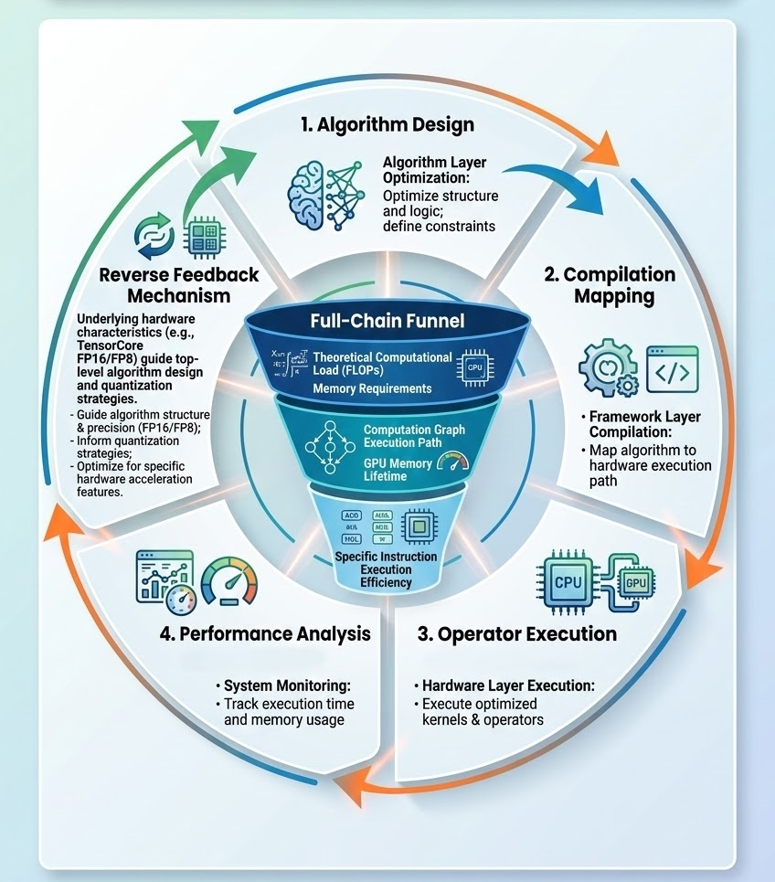
What is end-to-end collaborative optimization?
Limitations of local optimization:
Amdahl's Law
Full-chain funnel model:
Top layer (algorithm layer): theoretical computational load (FLOPs) and memory requirements.
Middle layer (compilation/framework layer): execution path of the computation graph and the lifetime of GPU memory.
Bottom layer (operator/hardware layer): execution efficiency of specific instructions.
Reverse feedback mechanism
The characteristics of the underlying hardware (such as TensorCore's dedicated FP16/FP8) in turn guide the design and quantization strategy of the top-level algorithm.
Notes:
什么是端到端协同优化？
端到端协同优化可以抽象为一个“漏斗模型”。在漏斗的顶部，算法设计决定了计算图的拓扑结构和算术强度。通过算法层面的结构优化（如引入混合专家模型 MoE 或优化注意力机制），可以从源头上降低计算复杂度或显存压力 。进入编译器层后，计算图会被进一步精简和重组，算子融合（Operator Fusion）等策略将多个零散的数学运算合并为单一的硬件调用，从而减少昂贵的数据搬运开销 。漏斗的底部则是算子实现层，通过对手写 Kernel 的极致调优，利用硬件特定的指令集（如张量核心 Tensor Core 或向量单元）实现峰值吞吐 。
这种协同不仅是正向的，更包含关键的逆向反馈机制。底层硬件的存储层次结构（如 HBM 带宽、片上 SRAM 大小）会反过来制约算子的分块（Tiling）策略，并最终影响算法层对块大小（Block Size）或量化精度的选择 。FlagOS 社区倡导的“模型-系统-芯片”三层开放技术生态，正是基于这一设计理念，旨在实现“一次开发，跨芯迁移”的高效工作流，打破不同芯片软件栈之间的生态隔阂 。

Slide 6
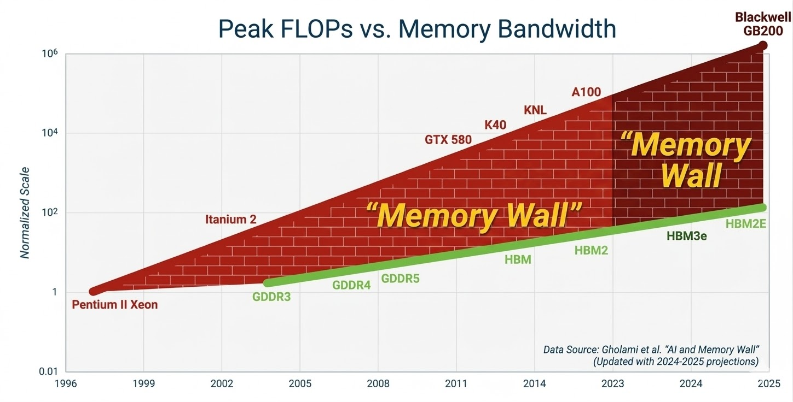
The "Double Walls" of Large Model Inference
Memory Wall:
The decoding phase of LLM inference is primarily limited by memory access bandwidth.
The massive key-value cache consumes a significant amount of GPU memory, limiting concurrent batch size.
Notes:
大模型推理面临的“内存墙”与“计算墙”
当前大模型推理主要面临双重物理制约：内存墙（Memory Wall）与计算墙（Compute Wall）。内存墙是指由于内存带宽增长速度远滞后于处理器算力增长速度，导致模型在解码阶段（Decoding Phase）大部分时间处于等待数据读取的状态 。在处理长上下文或大规模批处理时，频繁访问外部存储器（如 DRAM 或 HBM）不仅增加了延迟，更显著拉高了系统功耗 。

Slide 7
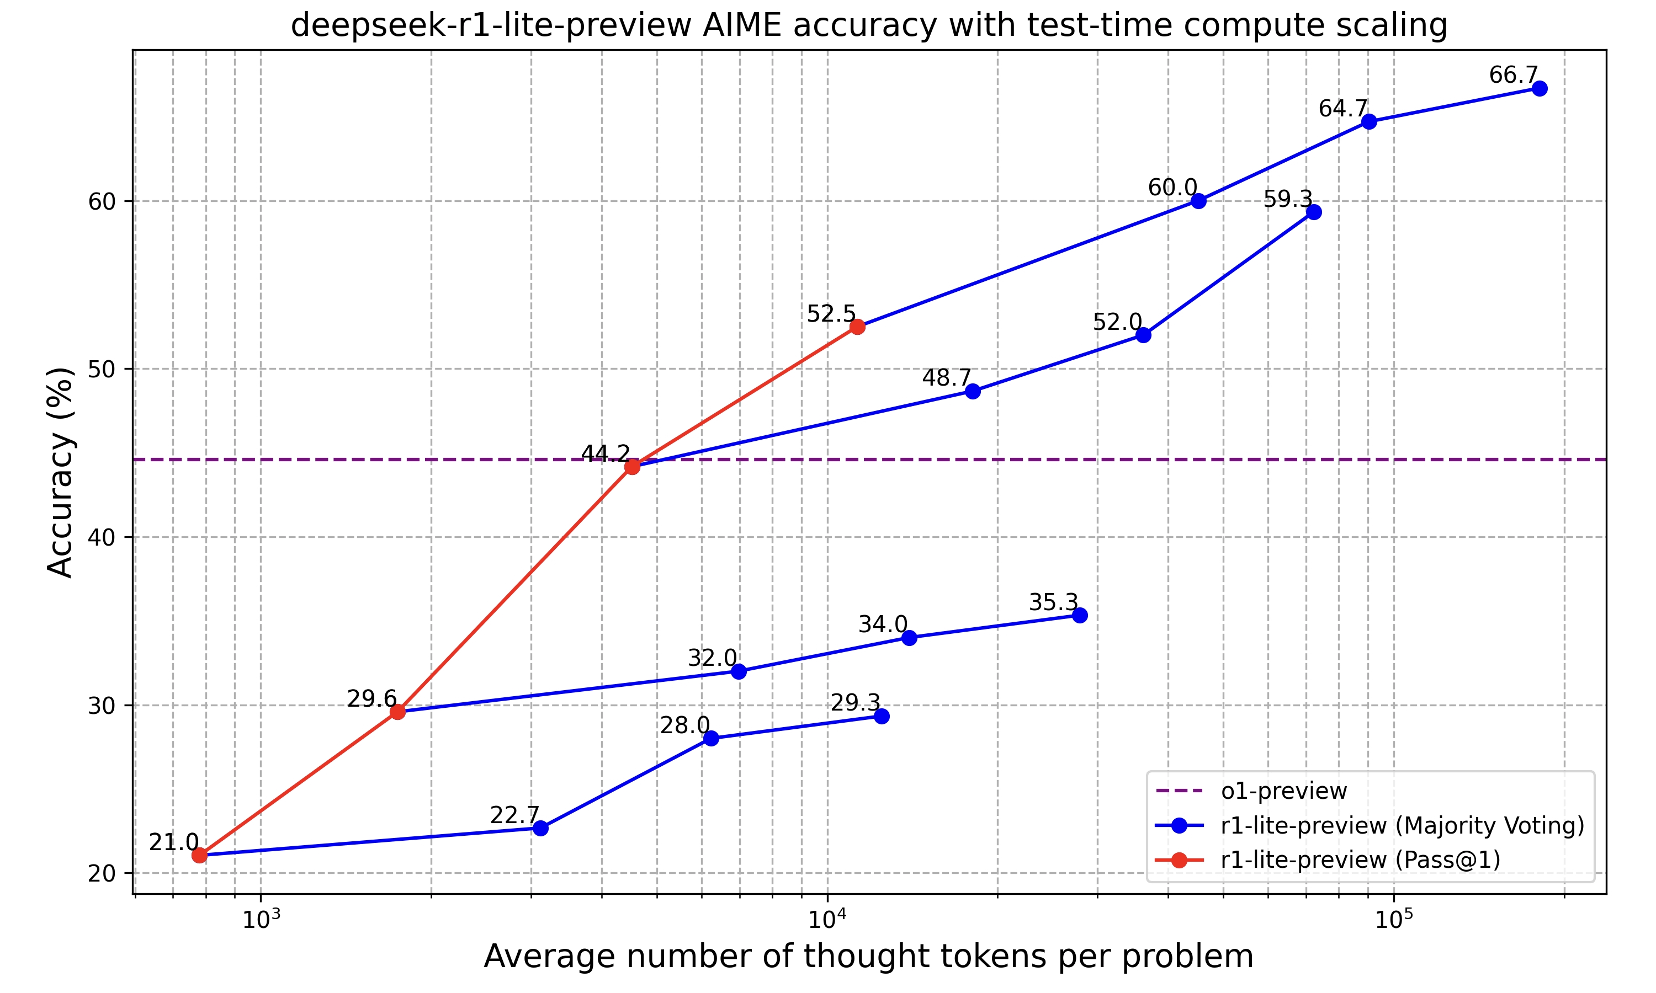
The "Double Walls" of Large Model Inference
Compute Wall:
During the prefill phase, when handling long contexts, the computational cost of the attention mechanism increases quadratically with sequence length (compute-bound).
Notes:
计算墙则通常出现在预填充阶段（Prefill Phase），此时模型需要并行处理大量输入 Token，算术强度极高，硬件的峰值浮点运算能力（TFLOPS）成为主要瓶颈 。端到端优化的核心必要性在于：通过全链路协同，在内存受限时提升缓存复用率以突破内存墙；在计算受限时通过算子并行化与硬件指令优化来填满计算墙。

Slide 8
Core Goal of End-to-End Optimization
Breaking down both walls
Maximizing hardware computing power (High MFU)
Operator Fusion & Kernel Optimization
Mixed Precision & Quantization
Pipeline Efficiency
Maximizing the utilization of GPU memory bandwidth
Memory Access Pattern Optimization
Tiling & Data Reuse
Zero-Redundancy Strategies
Notes:
端到端优化的核心必要性在于：通过全链路协同，在内存受限时提升缓存复用率以突破内存墙；在计算受限时通过算子并行化与硬件指令优化来填满计算墙。

Slide 9
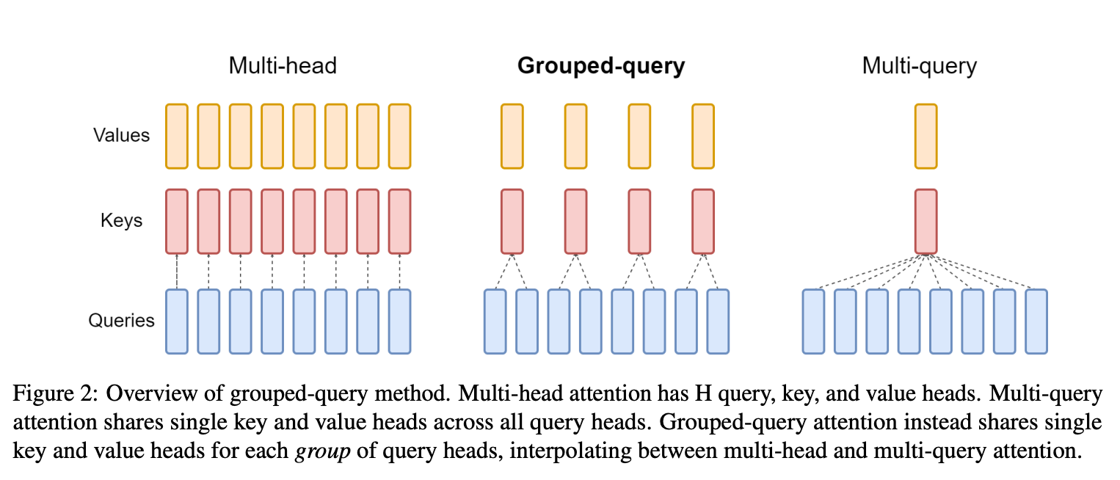
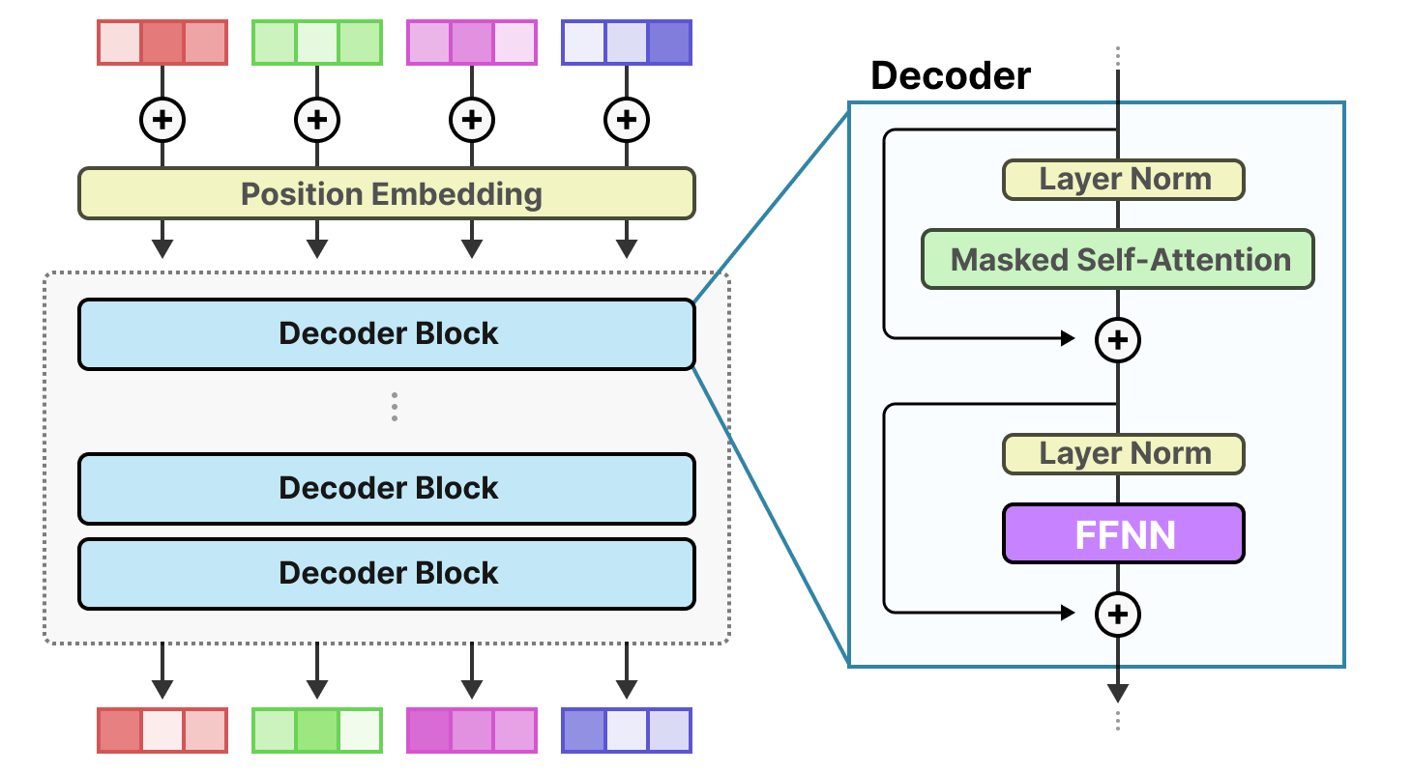
Algorithm Design and Model Layer Optimization
Evolution of Attention Mechanisms (Reducing KV Cache Overhead):
MHA (Multi-Head Attention): Standard structure, high memory overhead.
MQA (Multi-Query Attention): All heads share a single KV, significantly reducing GPU memory usage.
GQA (Grouped-Query Attention): A trade-off between model capability and inference overhead.
Sparse Architecture (MoE - Mixture of Experts):
Activates only a portion of the expert network, significantly reducing the activation computation cost per inference while maintaining a large number of model parameters.
Notes:
模型结构优化：从 MHA 到 GQA 与 MoE
多头注意力机制（MHA）在长序列处理中会导致巨大的 Key-Value（KV）缓存开销，严重占据显存并限制批处理大小。为了缓解这一瓶颈，多查询注意力（MQA）和分组查询注意力（GQA）通过共享 Key 和 Value 向量，显著降低了显存带宽的需求。GQA 在维持模型表现力与减少 KV 缓存之间找到了平衡点，使端到端推理吞吐量得到了显著提升 。
混合专家模型（MoE）架构对计算图产生了更为深刻的影响。MoE 通过门控网络动态激活部分参数（专家），在保持巨量参数空间的同时降低了单次推理的活跃计算量。然而，MoE 引入了动态路由（Routing）和不规则的存储访问模式，这对底层的计算掩盖和通信调度提出了更高要求 。在 FlagScale 生态中，针对 DeepSeek-V3 等 MoE 模型，开发者通过优化的并行策略实现了跨芯片的异构预训练与推理支持，确保了专家调度与计算内核的高效协同 。

Slide 10
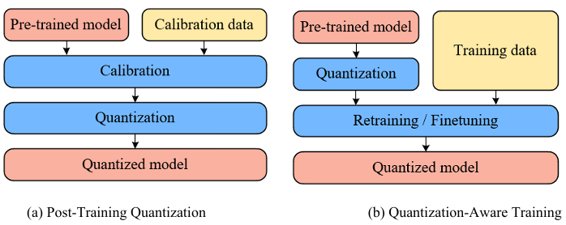
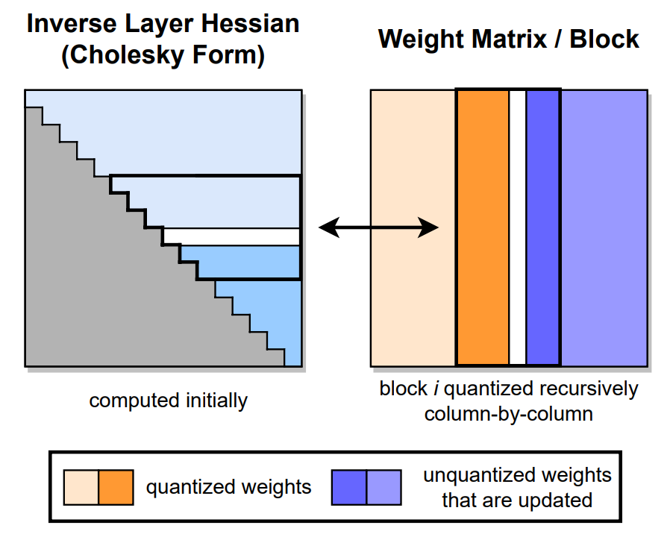
Quantization and Sparsity Techniques
Powerful tools for reducing memory access pressure and improving computational accuracy:
PTQ (Post-Training Quantization) and QAT (Quantization-Aware Training).
Mainstream Quantization Solutions for Large Models:
Weight-Only Quantization: such as AWQ, GPTQ
Weight-Activation Quantization: such as W8A8 (SmoothQuant)
FP8 Format Support: Combined with the features of next-generation GPU hardware.
Notes:
量化与稀疏化：算子实现的依赖性
量化（Quantization）技术将模型权重和激活从高精度的 FP16/BF16 转换为低精度的 INT8、INT4 甚至 FP8，从而直接压缩模型体积并降低带宽需求 。然而，量化的收益高度依赖于底层算子对低位宽计算的支持。例如，INT4 量化若缺乏高效的 Fused Dequant-GEMM（融合解量化矩阵乘）算子，其在 CPU 端的解包开销可能会抵消访存节省带来的增益 。
稀疏化（Sparsification）则通过剔除冗余参数来进一步减少计算量。无论是结构化稀疏还是非结构化稀疏，都需要底层硬件与编译器层面的配合，以处理稀疏矩阵的索引开销 。这些算法层面的改动，实质上是在重塑计算任务的微观特征，为后续各层的优化指明了方向。

Slide 11
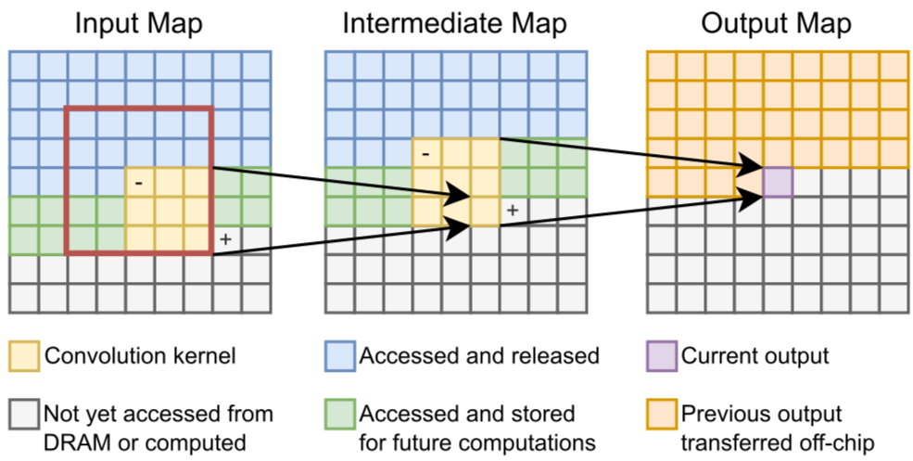
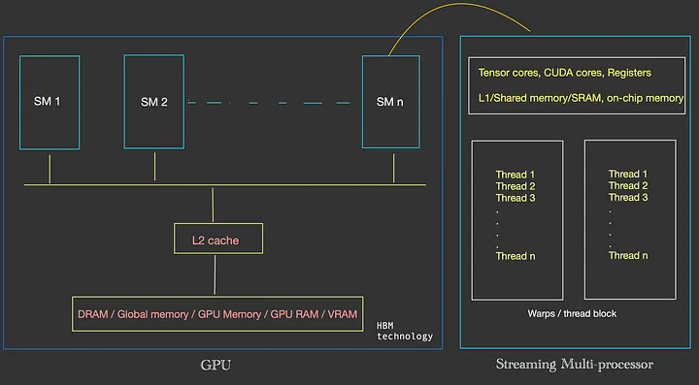
Compiler-Level Optimization Strategies
Graph Optimization:
Operator Fusion: Merging multiple small operators (e.g., MatMul + Bias + ReLU) into a large kernel.
Benefits: Avoids repeated read/write operations to GPU memory (DRAM -> SRAM -> DRAM) for intermediate results; instead, it's completed directly in registers or shared memory, significantly improving bandwidth utilization.
Constant Folding & Dead Code Elimination
Notes:
第二层：编译器级优化策略
编译器层是算法逻辑向机器码转化的关键节点。其任务是在不改变算法语义的前提下，最大限度地减少冗余操作和非必要的内存读写。
计算图级优化：算子融合与代码消除
计算图优化专注于宏观算术逻辑的重组。算子融合（Operator Fusion）是最核心的技术之一，它将相邻的 Pointwise 操作（如 Add, Mul, Sigmoid）或 Reduce 操作合并为一个单 Kernel 执行。这种融合避免了将中间结果写回主存的昂贵代价，将数据保留在寄存器或 L1/L2 缓存中，极大提升了访存密集型（Memory-bound）任务的执行速度 。
此外，常量折叠（Constant Folding）在编译阶段预先计算静态子图，死代码消除（Dead Code Elimination）则移除不影响最终输出的冗余计算分支。FlagTree 作为一个统一的 AI 芯片编译器框架，能够针对多种后端（如 NVIDIA, Huawei Ascend, Moore Threads 等）生成高度优化的中间表示（FLIR），并结合“flagtree_hints”引导硬件特有的内存管理策略 。

Slide 12
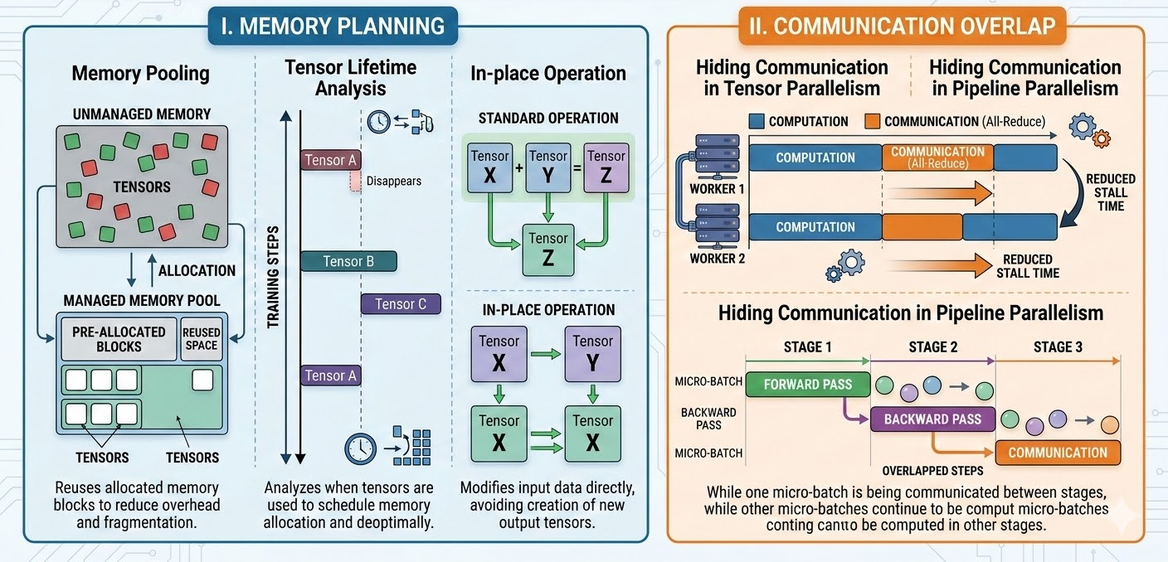
Memory and Communication Optimization
Memory Planning:
Memory pooling, tensor lifetime analysis, and in-place operation.
Communication Overlap:
Hiding communication time within the computation process in tensor parallelism and pipeline parallelism.
Notes:
显存与显存规划优化：显存复用与通信掩盖
显存规划的目标是在有限的 HBM 空间内塞入更大的模型或更高的 Batch Size。通过静态分析计算图，编译器可以识别张量的生命周期，并对不重叠的张量实施显存复用（Memory Reuse）。在分布式场景中，通信掩盖（Communication Overlapping）通过在计算过程中异步启动集体通信（如 All-Reduce），消除了通信延迟对整体执行时间的直接贡献 。
FlagCX 通信库在这一层发挥了关键作用。作为一种可扩展且适应性强的统一通信库，FlagCX 支持拓扑自动检测和设备缓冲区的 RDMA 技术，能够优化跨芯片环境下的数据同步效率 。在 Megatron-LM-FL 的分布式实践中，这种通信掩盖机制确保了即便在异构芯片集群中，计算与通信也能保持紧密的流水线协同 。

Slide 13
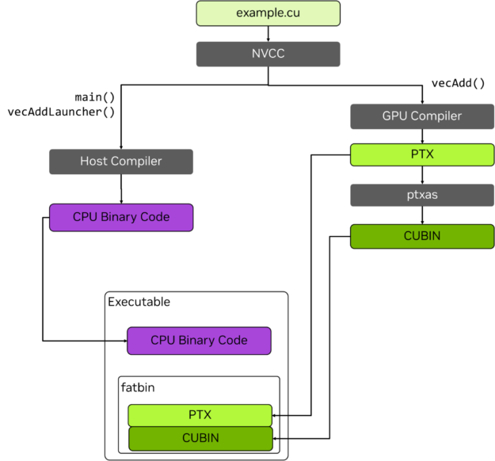
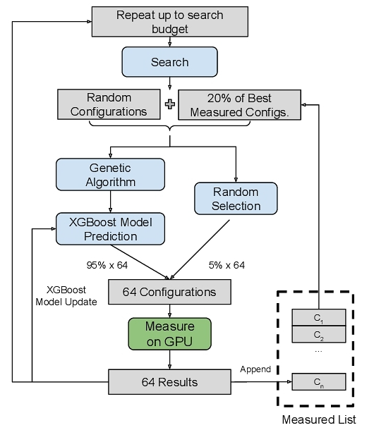
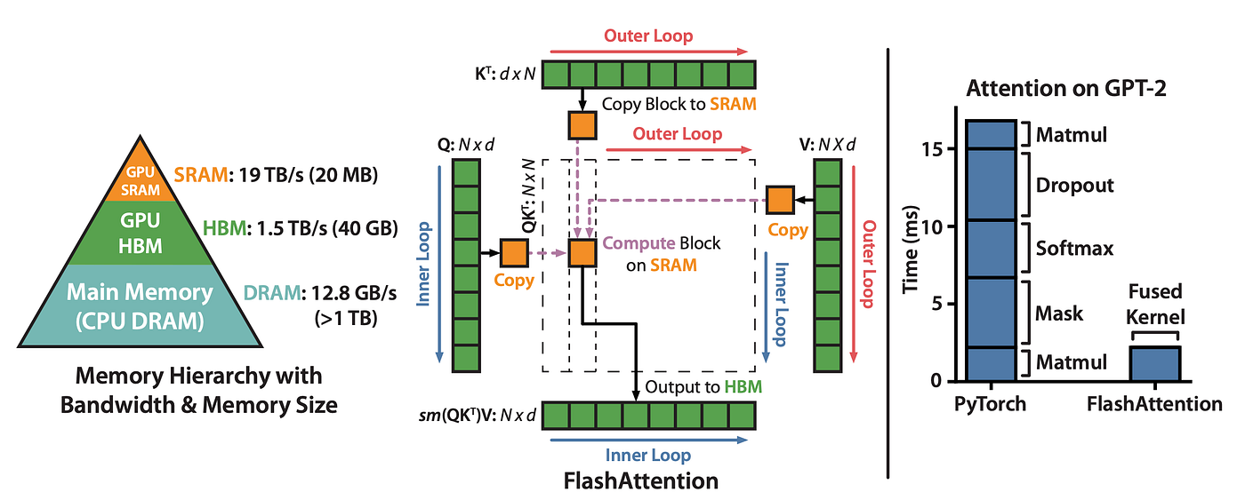
Operator Implementation
Following up on the Automatic Tuning:
The optimal schedule found by AutoTVM or heuristic algorithms is compiled into the final hardware instructions.
Core Optimization Techniques:
FlashAttention and its variants: Avoiding instantiating the complete Attention matrix into GPU memory through Tiling and Recomputation.
Extreme Assembly-Level Optimization: Squeezing out the last 5% of performance using PTX or a handwritten kernel tailored to a specific domestic chip microarchitecture.
Notes:
算子实现与硬件微结构优化
当优化进入算子实现层，竞争的焦点转变为对硬件指令集和存储层次结构的极致利用。
算子级手写与调优：Kernel 集成全链路
虽然自动化编译技术在快速迭代，但针对大模型中的热点算子（如 LayerNorm, Softmax, RMSNorm），手写高性能 Kernel 仍不可或缺。利用 OpenAI 推出的 Triton 语言，开发者可以编写具有高度可读性且性能媲美原生 CUDA 的算子代码 。在端到端链路中，这些调优好的 Kernel 需要通过标准化的 API 集成到上层推理框架中。
FlagGems 作为高性能通用算子库，提供了大量经过深度调优的 Triton 实现。其核心价值在于“后端中立”的内核集合，能够根据运行时的硬件后端自动派发最优实现 。例如，在复杂的反向传播场景中，FlagGems 提供的 gather_backward 等算子极大缓解了训练过程中的性能瓶颈 。

Slide 14

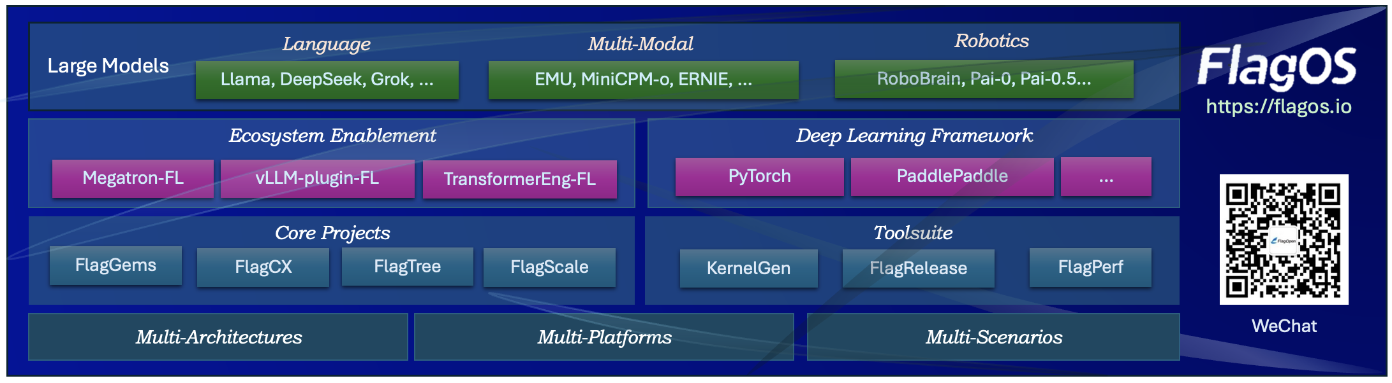
FlagGems Operator Library: Role and Ecosystem
What is FlagGems?
FlagGems is a high-efficiency operator library developed by Zhiyuan, designed to provide high-performance, cross-platform basic operator support for large language models.
Positioning in the end-to-end pipeline:
It connects to the framework layer (vLLM, Megatron) above, and shields the differences between heterogeneous hardware below.
Operator set support: Covers various fusion operators, customized Attention, etc.
Notes:
FlagGems 算子库的设计理念及其作用
FlagGems 的设计理念主要围绕“无缝替换”和“高效运行时”展开。它通过覆盖重写 PyTorch 的 ATen 算子，使得模型开发者无需修改底层代码，仅通过一行 flag_gems.enable() 即可切换到高性能 Triton 算子库 。
为了解决 Triton 运行时由于复杂的装饰器（如 Autotuner）带来的 CPU 端侧开销，FlagGems 创新性地引入了 LibEntry 机制。该机制通过独立维护的缓存绕过多层调用，将算子执行的 CPU 耗时降低了约 70%，确保了在处理小规模算子时也能达到与原生 ATen 相当的效率 。此外，FlagGems 支持自动化的 Pointwise 代码生成，能够灵活处理非连续张量和多种输入类型，大幅提升了算子开发的覆盖面和通用性 。

Slide 15
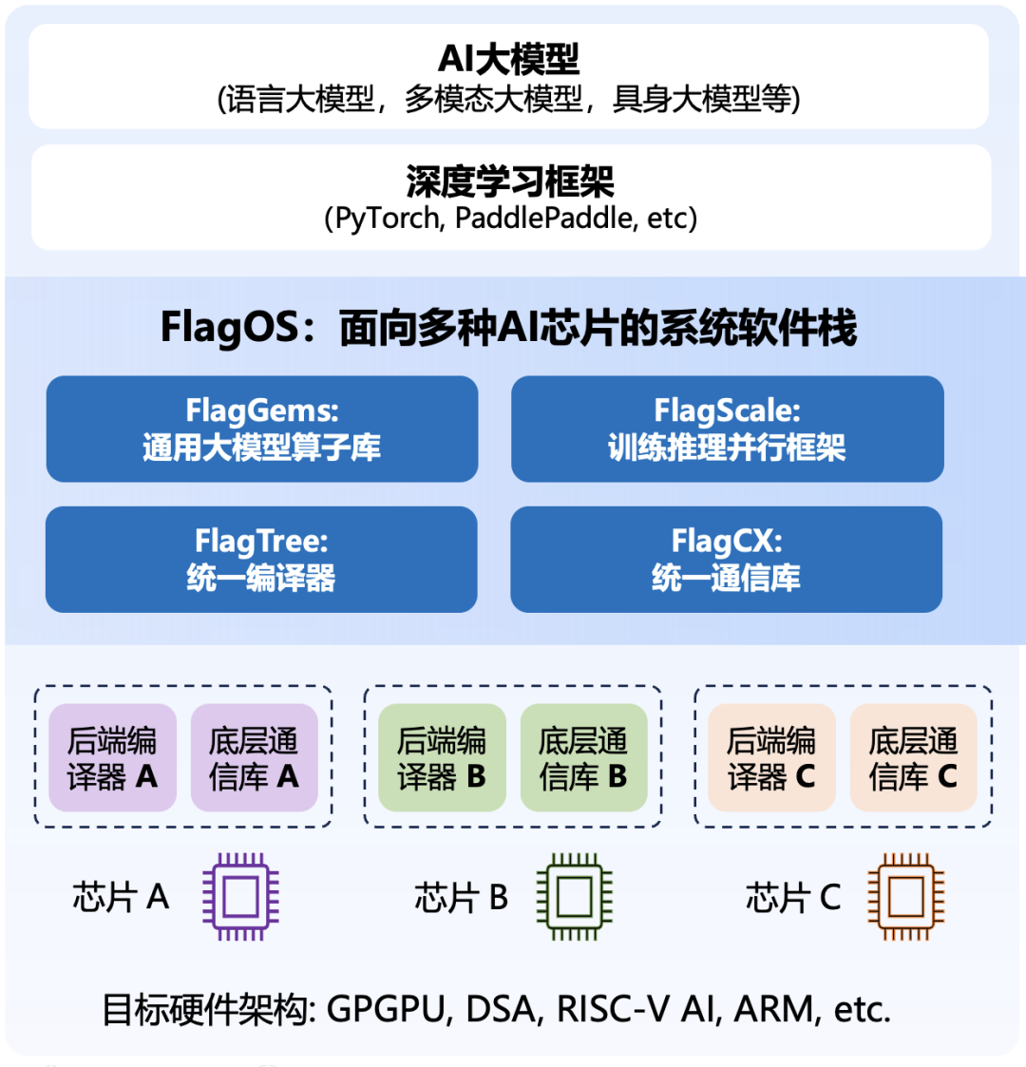
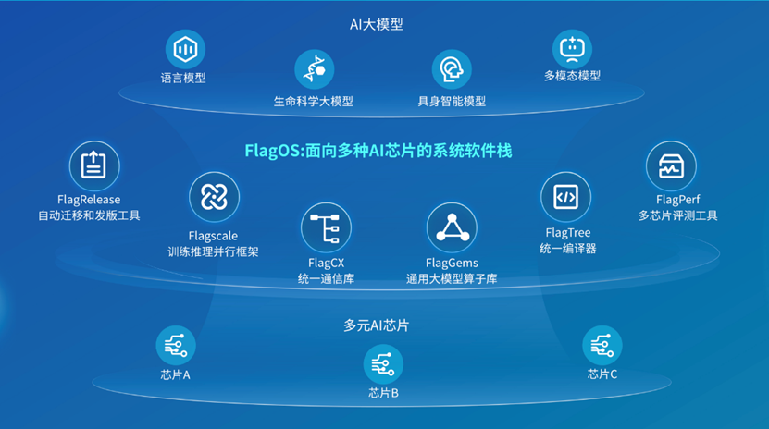
FlagOS and FlagScale Collaboration
System Positioning:
FlagScale is dedicated to solving the problems of efficient computation and scalability from training to inference in the era of large models.
Why is system-level collaboration needed?
A simple inference engine or training framework is insufficient to handle cluster scheduling at the level of hundreds of thousands of GPUs.
FlagOS provides underlying hardware abstraction and scheduling, while FlagScale provides efficient distributed strategies at the model level.
Notes:
智算生态引入：FlagOS 与 FlagScale 协同
性能优化不再是孤立的代码改进，而是一场生态级别的协同。FlagOS 提供了一个统一的异构计算软件栈，将模型、系统与芯片层紧密联结 。
FlagScale 的系统定位：全生命周期加速
FlagScale 被定位为一个支持大模型全生命周期的综合工具包，涵盖开发、训练、微调与部署 。其核心目标是在保障跨架构迁移能力的同时，最大化硬件计算资源的利用效率。FlagScale 并不重造轮子，而是基于 Megatron-LM、vLLM 等成熟开源项目进行深度定制，形成针对异构芯片优化的 FL（FlagOpen）版本 。
全链路协同框架设计：训练与推理的融合
FlagScale 的架构设计强调模块化与可插拔性。自 v1.0.0-alpha.0 版本起，硬件特定的多芯片支持被解耦到插件仓库中，如专门负责训练加速的 TransformerEngine-FL 和负责分布式训练的 Megatron-LM-FL 。这种设计允许开发者针对不同代的英伟达 GPU 或国产 AI 芯片应用差异化的补丁机制，实现异构混合训练。例如，FlagScale 已成功实现在英伟达与天数智芯（Iluvatar）混合集群上进行 Aquila2-70B 模型的高效训练 。

Slide 16
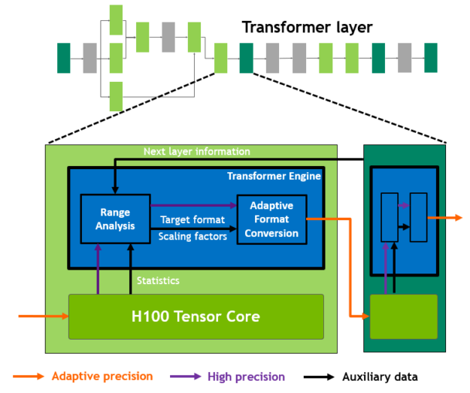
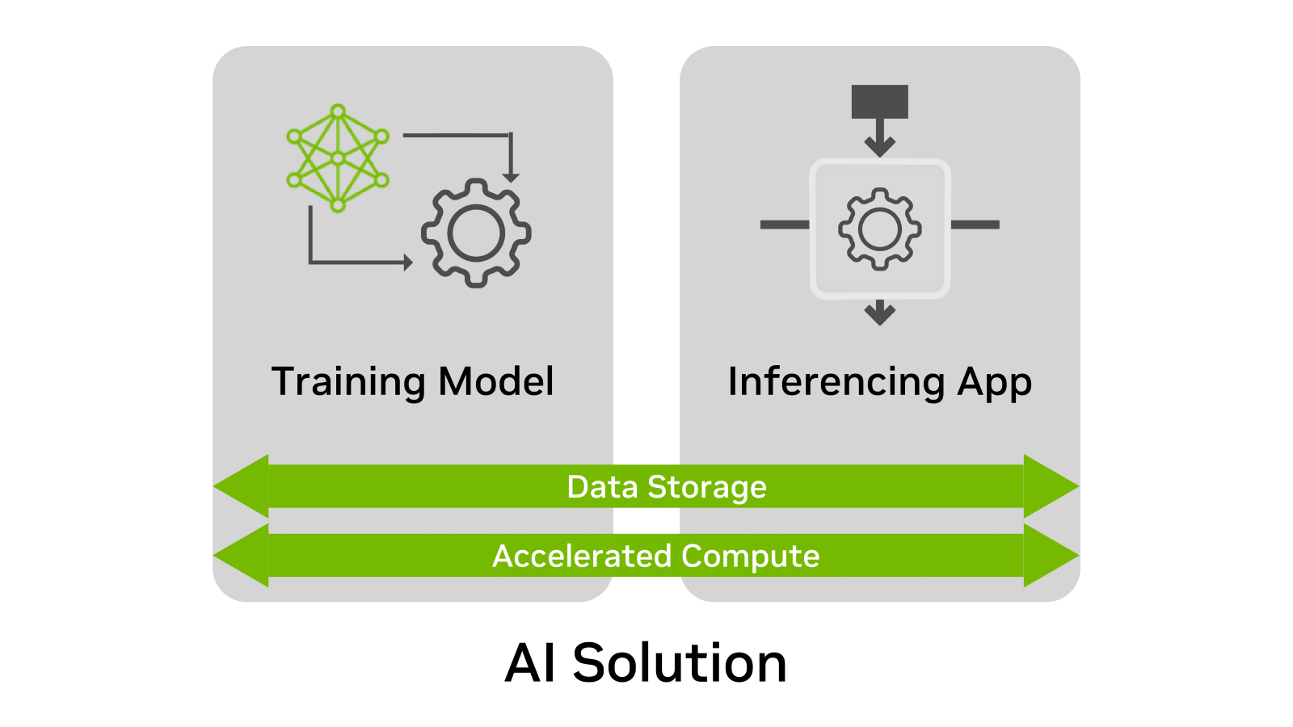
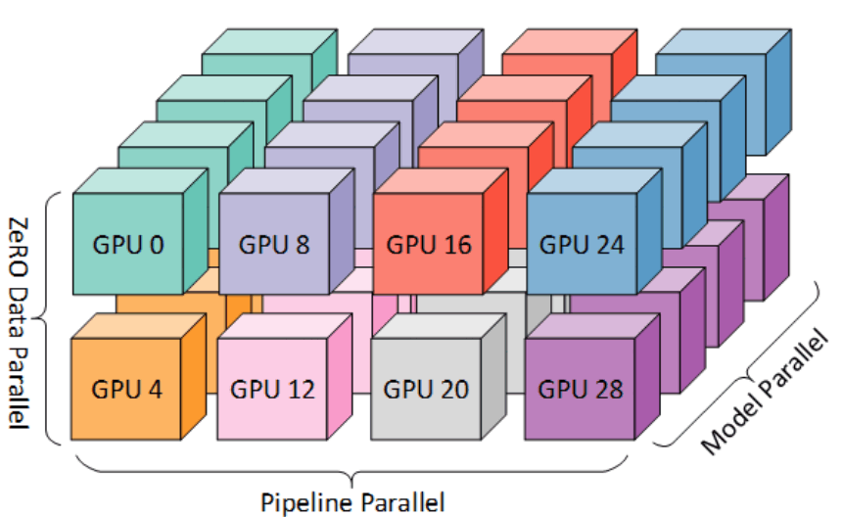
Seamless Integration of Training and Inference
Training-side Collaboration:
Megatron-LM-FL: A 3D parallel strategy optimized for ultra-large-scale clusters.
TransformerEngine-FL: Accelerates underlying computation, especially supporting low-precision computation.
The Trend Towards Integrated Training and Inference:
The computational flow graph and operators accumulated during training are smoothly transferred to the inference engine.

Slide 17
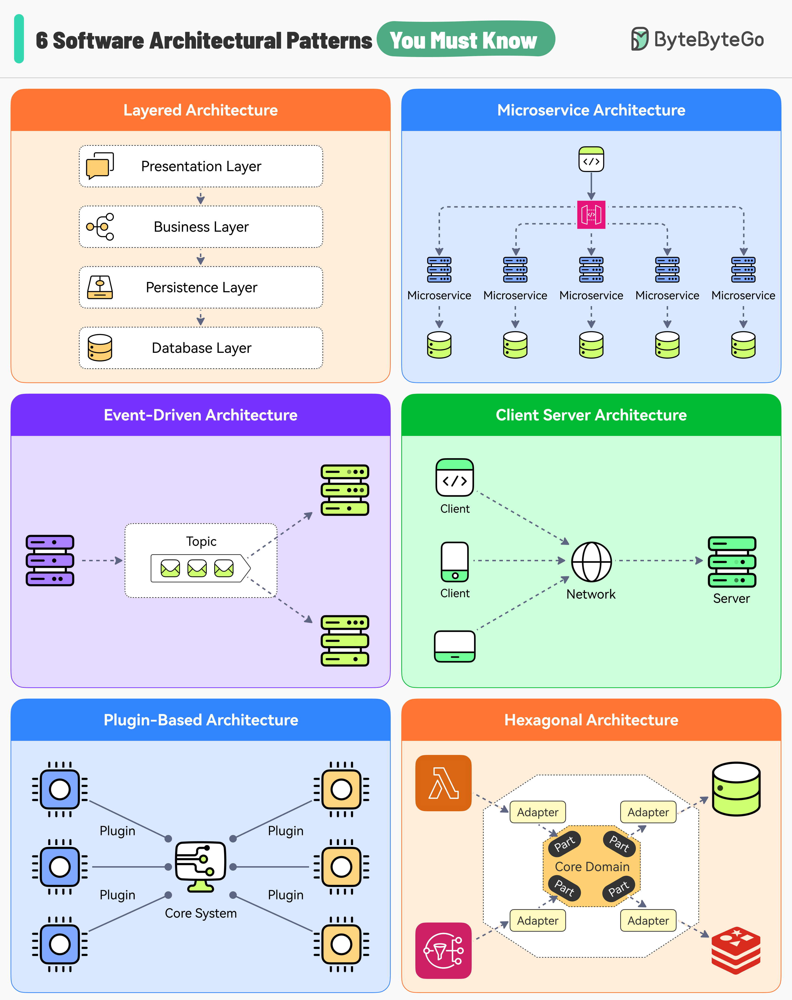
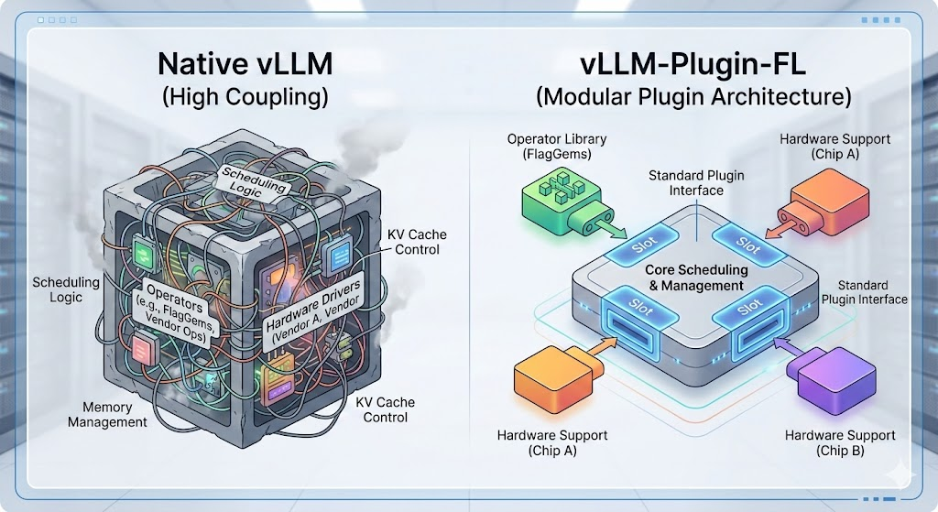
vLLM-Plugin-FL Design Philosophy
vLLM-Plugin-FL's Plugin-Based Design:
Decoupling: Separating core scheduling logic from underlying hardware execution/operator libraries.
Hot-Swapping: Facilitating quick integration with self-developed optimization libraries such as FlagGems.
Notes:
核心组件拆解：vLLM-Plugin-FL 设计初衷
原生 vLLM 的痛点：
对国产化及异构算力生态支持不够灵活。
代码耦合度高，定制化深度优化（特别是针对特定调度策略或新算子库）侵入性强。
vLLM-Plugin-FL 的插件化设计：
解耦：将核心调度逻辑与底层硬件执行/算子库分离。
热插拔：方便快速接入 FlagGems 等自研优化库。
核心组件拆解：vLLM-Plugin-FL 加速策略
在端到端推理优化中，vLLM-Plugin-FL 是联结上层服务框架与底层高性能算子的关键枢纽。
vLLM 原生瓶颈与 Plugin-FL 的插件化初衷
原生的 vLLM 框架虽然在调度层面表现卓越，但在面对多样化的国产芯片时，其对 CUDA 的强依赖成为了生态扩张的瓶颈。vLLM-Plugin-FL 的初衷是基于 FlagOS 的统一后端，为 vLLM 提供一个非侵入式的多芯片支持层 。通过该插件，同样的 vllm serve 命令可以在 NVIDIA、平头哥（Pingtouge-Zhenwu）、昇腾（Ascend）、寒武纪（Cambricon）等多种芯片上运行，而无需修改核心代码 。

Slide 18
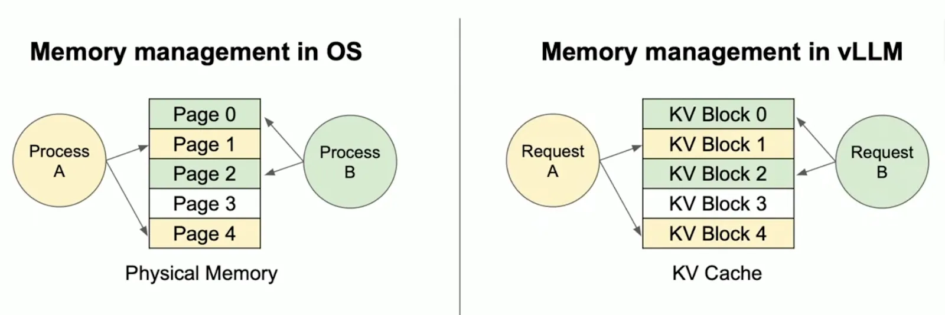
Deep Optimization of PagedAttention
PagedAttention:
Learns from the virtual memory and paging mechanisms of operating systems.
Divides the KV cache into fixed-size blocks (e.g., 16 tokens).
Logically contiguous KV values ​​can be physically stored non-contiguously, completely eliminating GPU memory waste.
Targeted Optimizations in Plugin-FL:
Leverages FlagGems for extreme hardware-specific acceleration of the PagedAttention operator.
Notes:
LLM-Plugin-FL 深度整合了 vLLM 的核心技术并进行了定制化改进：
PagedAttention 的深度优化：PagedAttention 是解决 KV 缓存内存碎片化的关键。在 Plugin-FL 中，PagedAttention 的逻辑被重新实现并适配了 FlagGems 和 FlagTree。通过在不同芯片后端优化页面大小（Page Size）和块对齐策略，显存利用率得到了极大提升，支持了更大的批处理规模 。

Slide 19
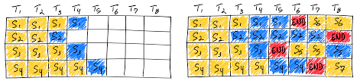
Continuous Batching (Dynamic Batching)
Continuous Batching (In-flight Batching):
Fine-grained iteration-level scheduling.
Once a request encounters an EOS (End of Serial), it is immediately removed from the batch, and a new request is inserted, keeping the GPU constantly under high load.
Throughput Leap: Combined with PagedAttention, achieves a 2x - 4x improvement in inference throughput.
Notes:
核心加速策略：Continuous Batching (动态批处理)
传统 Static Batching 的低效：
请求必须等待同 Batch 中的所有序列生成完毕才能返回，短序列的算力被严重浪费（气泡现象）。
Continuous Batching (In-flight Batching)：
细粒度的 iteration 级别调度。
一旦有请求生成遇到 EOS（结束符），立刻将其踢出 Batch，并将新请求插入，保持 GPU 始终高负荷运转。
吞吐量跃升：配合 PagedAttention，实现 2x - 4x 的推理吞吐提升。
Continuous Batching 的定制改进：传统的批处理需要等待批次中所有序列完成，而 Continuous Batching 允许在迭代级别动态插入新请求。Plugin-FL 通过与 FlagScale 的自动调优器（Autotuner）协同，能够根据当前硬件的即时算力与带宽状态，动态调整 max_num_batched_tokens 等关键参数，从而平滑推理延迟并提升总体吞吐量 。

Slide 20
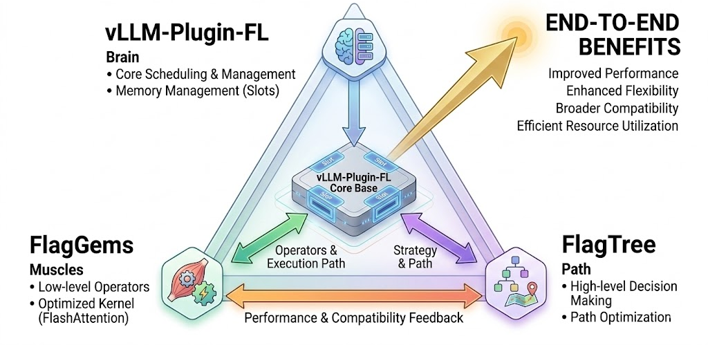
vLLM-Plugin-FL + FlagGems + FlagTree
The Iron Triangle Collaboration Mechanism:
vLLM-Plugin-FL: Acts as the brain, responsible for efficient request scheduling, memory management (KV Cache), and computation graph distribution.
FlagGems: Acts as the muscles, providing highly optimized underlying kernels (such as FlashAttention and various fusion operators).
FlagTree: Provides higher-level optimization of decision trees or execution paths
End-to-End Benefits: Achieves "out-of-the-box" high performance across multiple platforms.
Notes:
深度整合：vLLM-Plugin-FL + FlagGems + FlagTree
这三个组件构成了 FlagOS 智算底座的“铁三角”，实现了从算子级到系统级的全面打通。
组件协同机制：从算子到系统的闭环
协同机制可以描述为以下流程：vLLM 负责全局的请求调度与批处理逻辑；当计算图执行到具体的算子（如 RMSNorm 或 Linear）时，vLLM-Plugin-FL 通过派发机制调用 FlagGems 提供的预编译 Kernel 。如果面临全新的、未经调优的算子需求，FlagTree 编译器则负责即时（JIT）生成适配目标芯片的代码 。这种分层协作确保了系统既有预置算子的高性能，又有应对模型快速迭代的灵活性 。

Slide 21
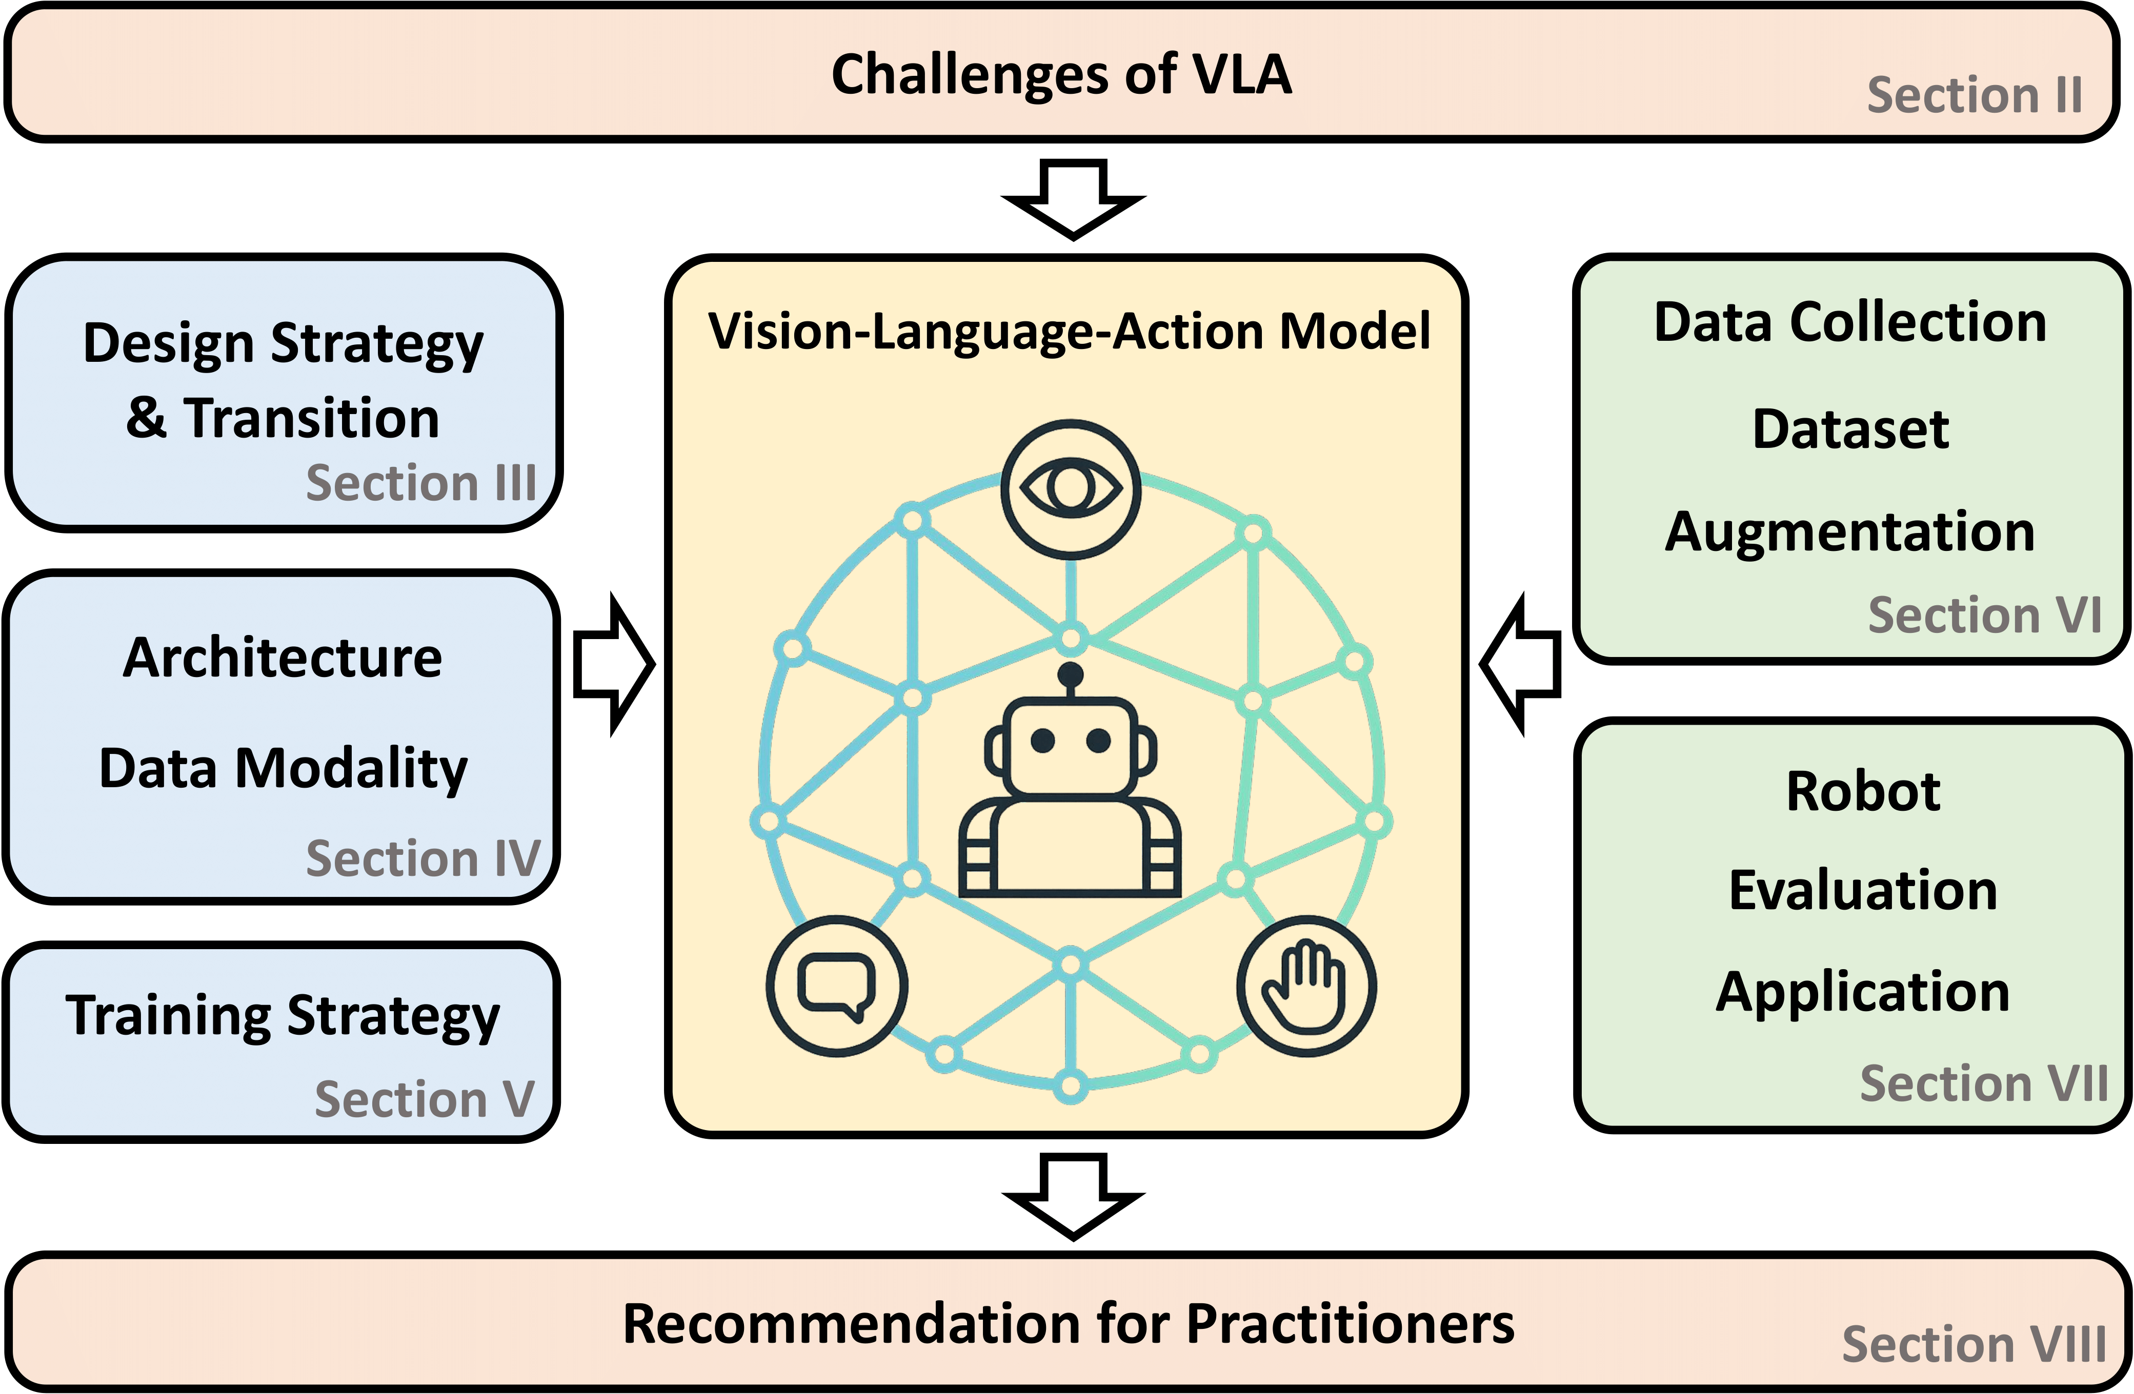
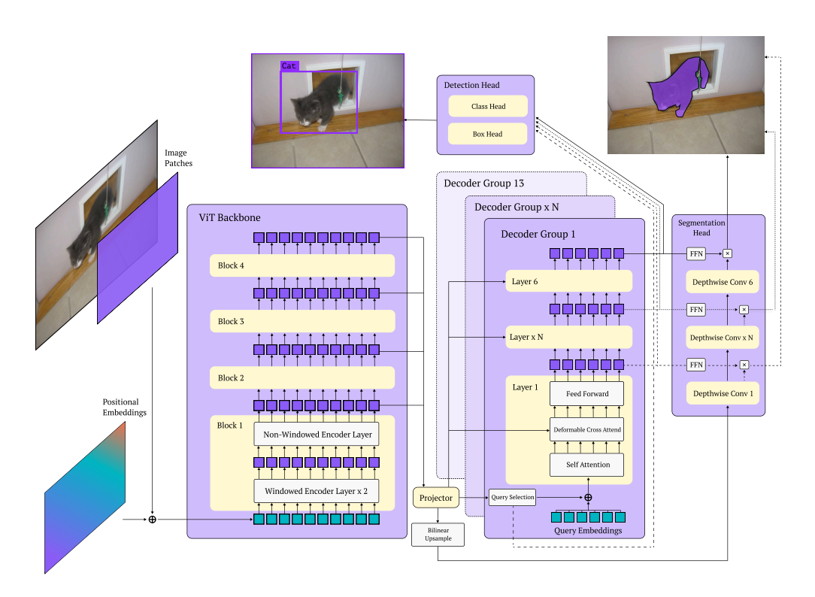
Extending the Scenario
FlagOS-Robo Inference in Embodied Intelligence
Large Models Go to the Physical World:
VLA require extremely low end-to-end latency for robotic applications.
FlagOS-Robo Platform Enablement:
A fine-tuning framework and efficient inference deployment capabilities for embodied scenarios.
End-to-end latency optimization for multimodal inputs (cameras, sensors) and control flow outputs.
Notes:
特定场景下的推理延伸：具身智能与 FlagOS-Robo
端到端优化的影响力已延伸至具身智能（Embodied AI）等前沿领域。FlagOS-Robo 作为一个面向机器人大模型的端到端工具包，集成了数据加载、模型训练及云边端协同推理能力 。在具身智能场景下，推理不仅要求高吞吐，更要求极低的端到端延迟（Latency）以保证实时控制。通过 vLLM-Plugin-FL 对 PI0 和 RoboBrain 等视觉语言动作（VLA）模型的加速，FlagOS 实现了从云端大规模训练到边缘侧实时部署的高效迁移 。

Slide 22
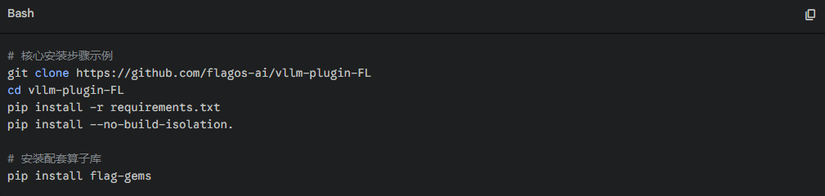
Experiment Guide (End-to-End Hands-on)
Experiment Objective
To fully validate the use of vLLM-Plugin-FL to accelerate large model inference within FlagScale.
Deployment Process (Installation and Configuration):
Quickly launch the FlagScale environment.
Configure hardware parameters and Plugin environment variables.
Notes:
实验牵引环节：核心实战与收益展示
实验是检验端到端优化成果的最终标准。通过在 FlagScale 环境下部署 vLLM-Plugin-FL，可以直观看到全链路优化的巨大潜力。
实验环境搭建：在 FlagScale 中安装部署
部署流程强调了环境的一致性。首先需要安装 vLLM 的 FL 分支或官方版本，随后通过 Git 克隆并安装 vllm-plugin-FL 及其依赖项 scikit-build-core 和 ninja 。

Slide 23
End-to-End Optimization Summary
Core Methodology Insights:
Optimization is not a solitary endeavor; it's a full-stack engineering process encompassing "algorithm-compilation-hardware".
Good architectural design (such as pluginization) can greatly accelerate the integration of the innovation ecosystem.
Looking to the Future:
With the increasing prevalence of Hybrid Expert (MoE) and Long Context models, end-to-end optimized memory management will face new challenges, and the FlagOS system will continue to evolve.

Slide 24

The Solution: FlagOS, a Unified AI Software Stack

Slide 25








https://space.bilibili.com/3546791834290849
https://github.com/flagos-ai
https://www.zhihu.com/people/95-22-20-18/posts
https://flagos.io/Home

Slide 26

Thanks for your time！

